Slide 1
TEXTOS NARRATIVOS

Slide 2
Es un relato en el que se cuenta una historia real o ficticia,
La historia se sitúa en un lugar y tiempo determinados
PRINCIPALES CARACTERISTICAS
NARRA UNA ACCION
TIENE 1, o VARIOS
PERSONAJES
INICIO
NUDO
DESENLACE

Slide 3
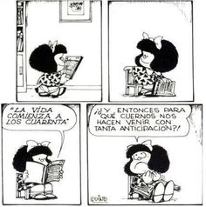
EJEMPLOS
Historieta: Serie de dibujos que contituye un relato,
que puede ser : cómico, drámatico o fantástico
de aventura. Ejm: Mafalda
Puede ser real o
imaginaria

Slide 4
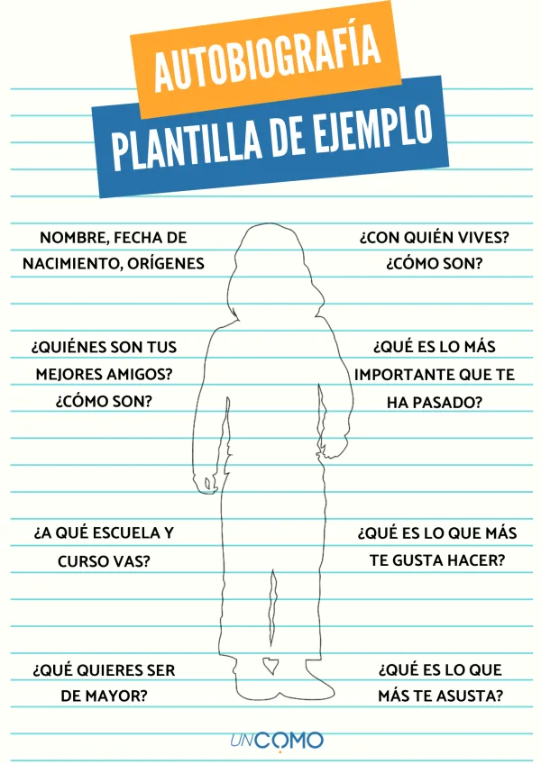
Autobiografía : Es un relato de tu propia vida.
Características que debe llevar:
-Nacimiento
-Experiencias Personales
-Experiencias Significativas
-Logros

Slide 5
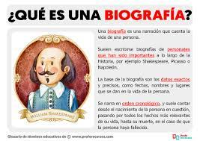
Biografía: Es un texto narrativo que cuenta los
sucesos relevantes en la vida de una persona.
Se redacta de manera cronológica.

Slide 6
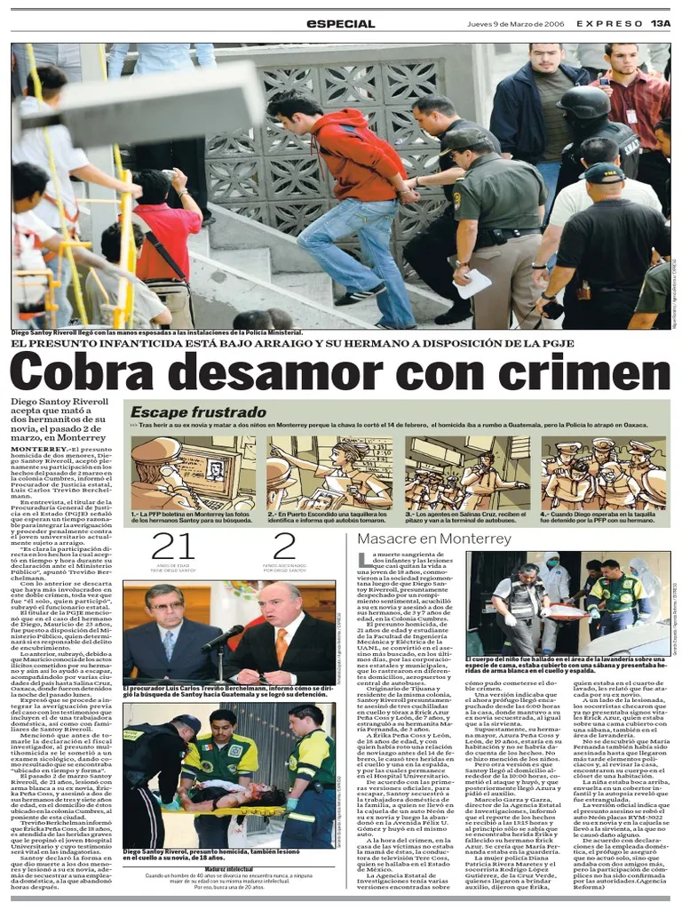
Crónica: Presenta una serie de eventos en el
orden que ocurrieron es Precisa y Explicativa
respecto al tema abordado, permite la
interpretación del autor.
EJEMPLOS
Desaparición y Destrucción
del Titán
Nota Periodística

Slide 7
Novela : Obra literaria extensa que narra
acontecimientos que pueden ser o no ficticios.
.
Ejemplo:

Slide 8
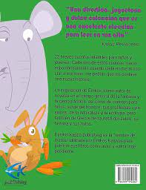
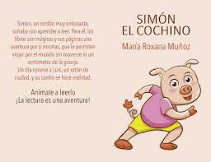
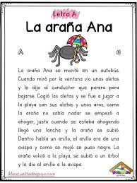
CUENTO: Es un relato corto con pocos personjes y con una
una única trama que puede estar basada en hechos reales o
ficticios

